Slide 1
Incognito

Slide 2
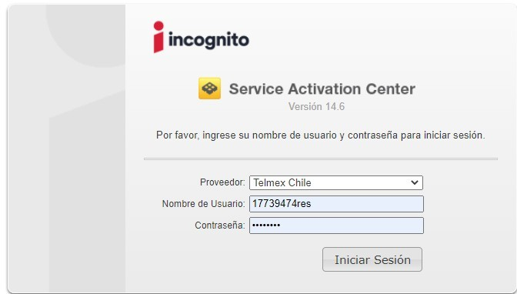
Incognito
Para acceder al sistema debe realizarlo utilizando un browser soportado (Firefox®, Google, Chrome™, Internet Explorer™, Safari®); usando la URL según corresponda el proveedor.
​
Seleccione en proveedor “Telmex Chile” luego ingrese su usuario, su clave y pulse “Iniciar Sesión”.

Slide 3
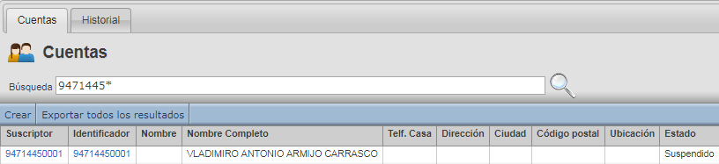
Incognito
Pantalla inicial
La primera pantalla es la sección de Cuentas:
Búsqueda de Suscriptor o Cliente Desde la ventana de Cuentas, ingrese el criterio de búsqueda y presione Enter (o pulse el ícono de búsqueda). La búsqueda de un suscriptor se puede realizar por:
RUT del cliente sin dígito verificador y con * ( ej:12345678*).
Al desplegarse el suscriptor buscado, pulse el código de suscriptor o el Identificador para desplegar los detalles.

Slide 4
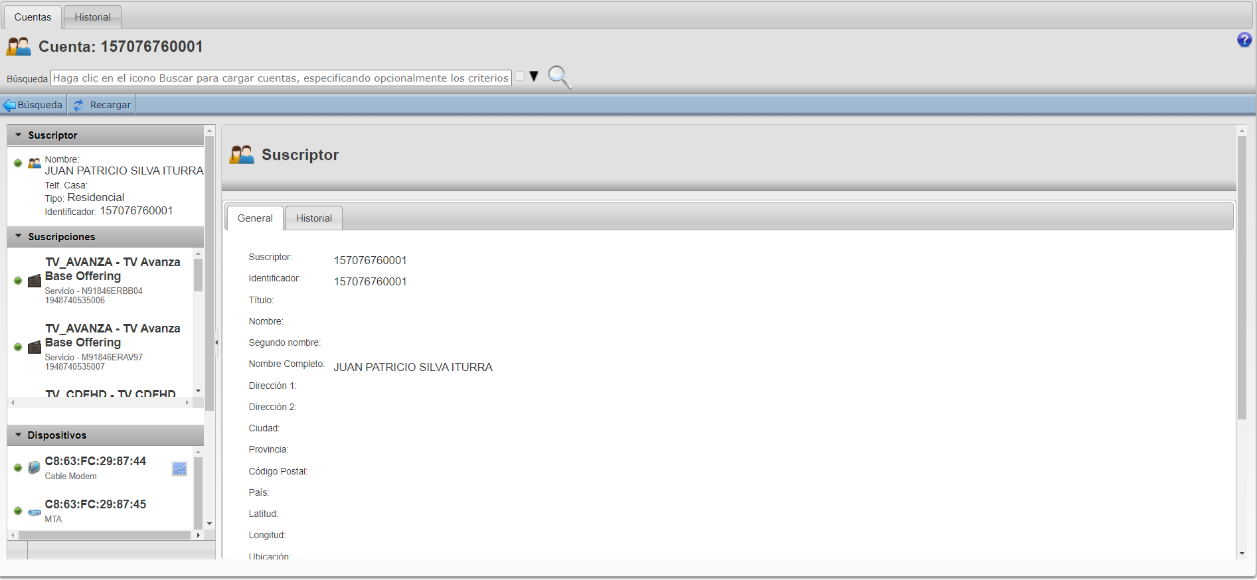
Incognito
Cuentas
Opciones disponibles para el perfil del usuario: Cuentas e Historial.
Suscriptor: Entrega datos del titular (Rut, Nombre, Dirección. etc)
Suscripciones: Nos permite verificar los servicios bases y adicionales de cada equipo instalado en el domicilio.
Dispositivos: Podemos revisar el modelo de cada equipo y realizar algunos comandos (refrescar, init, etc)

Slide 5
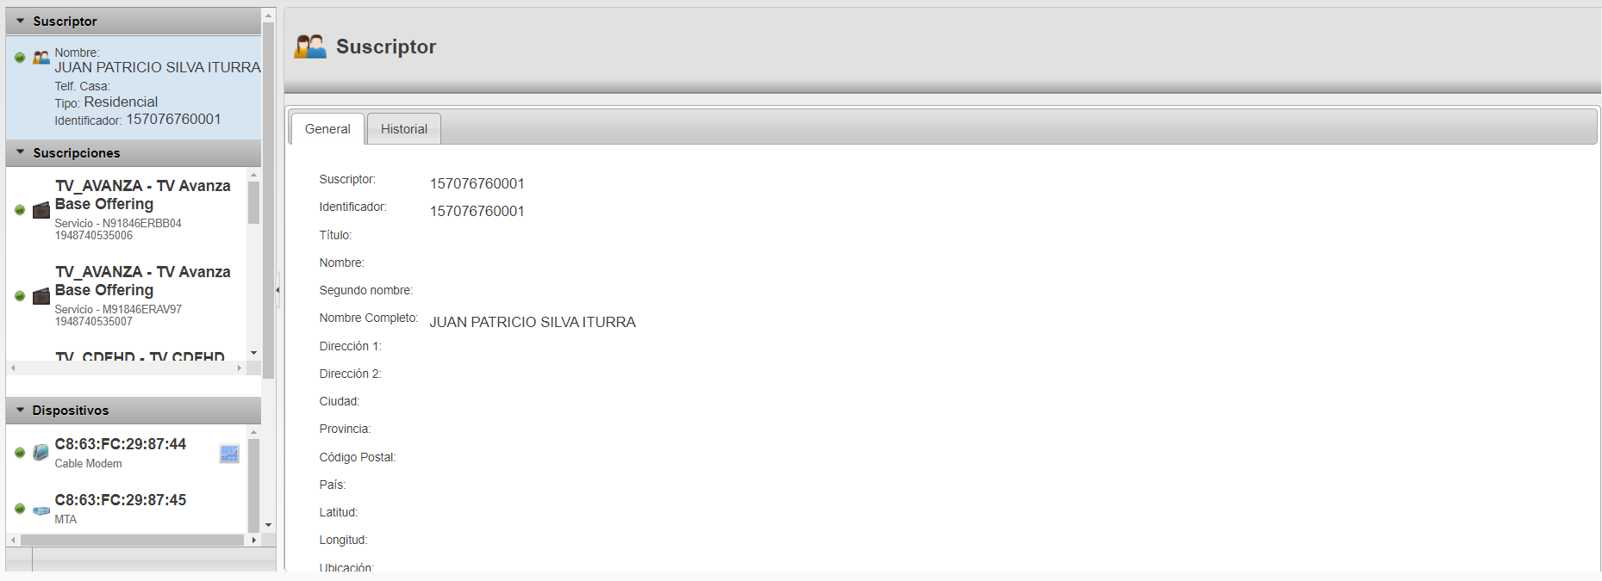
Incognito
Suscriptor
Al momento de ingresar en SUSCRIPTOR que corresponde a los datos del cliente, donde nos mostrara los datos del titular, nombre completo, RUT y residencia, en caso de ser residencial (persona) o empresa

Slide 6
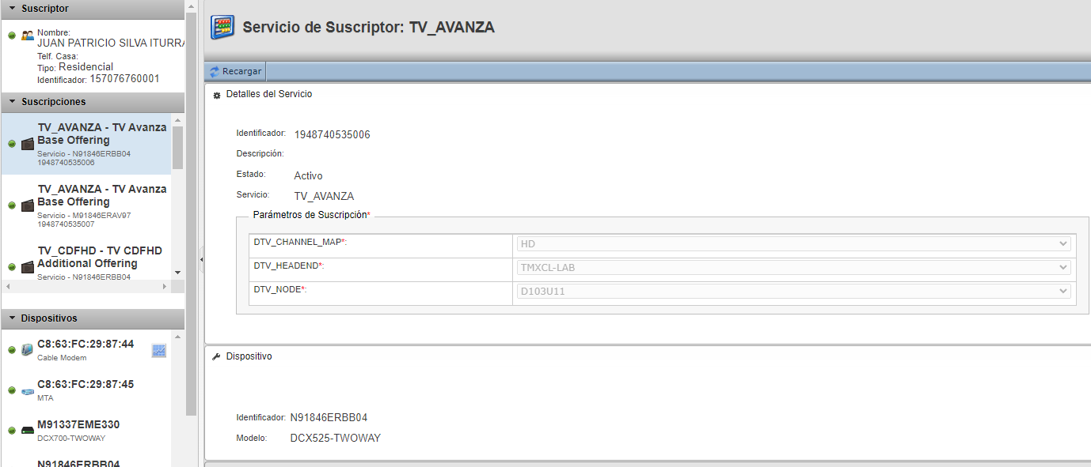
Incognito
Suscripciones TV
Detalle de servicio
Identificador: código de almacenamiento del equipo
Estado: Indica el estado que se encuentra el servicio, activo o suspendido
Servicio: Muestra el código o etiqueta que va asociado al servicio de TV
Identificador: este código nos permite ayudar al cliente a reconocer el equipo instalado en su domicilio, el cual se visualiza como SN
Modelo: Indica el modelo del equipo STB en domicilio

Slide 7
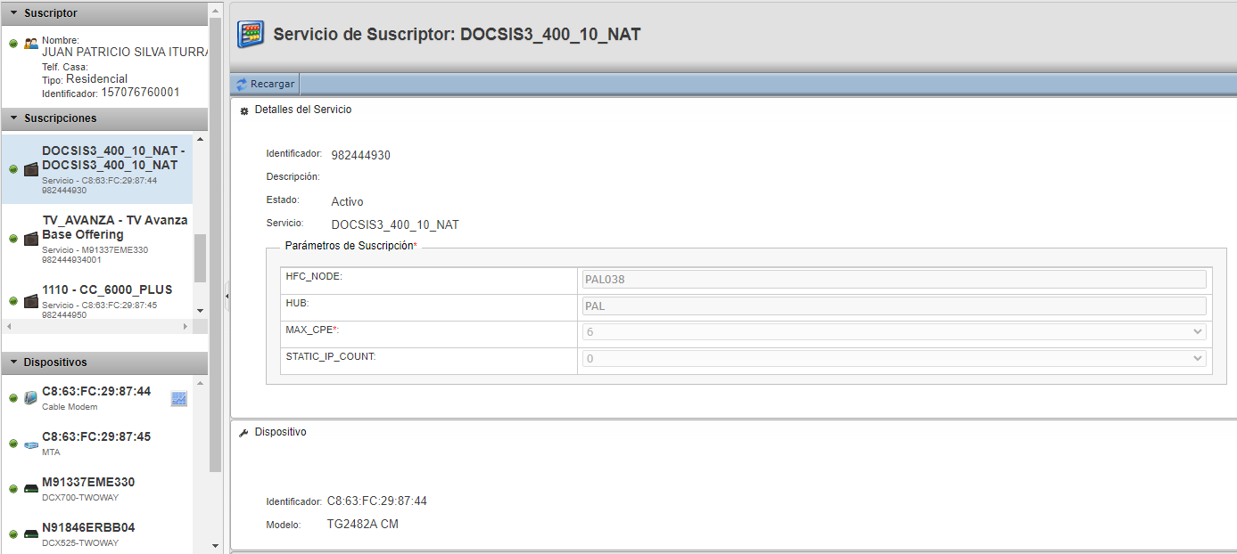
Incognito
Suscripciones Internet
Detalle de servicio
Identificador: Es el código de almacenamiento del equipo
Estado: Indica si el servicio se encuentra activo o suspendido
Servicio: nos muestra el código que va asociado al servicio de Internet
Nodo: indica el sector donde esta instalado el servicio
Identificador: este código nos permite ayudar al cliente a reconocer el equipo instalado en su domicilio, el cual se visualiza como CMAC
Modelo: Indica el modelo del equipo y permite ver si tiene MC o MTA

Slide 8
Telefonía

Slide 9
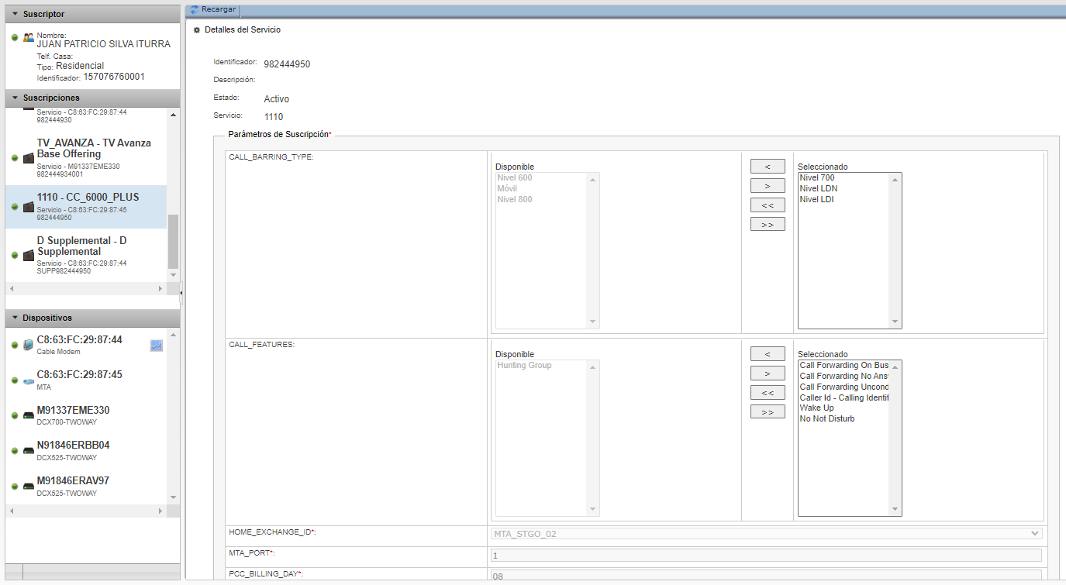
Incognito
Telefonía
Detalle de servicio
Identificador: Es el código de almacenamiento del equipo
Estado: Indica si el servicio se encuentra activo o suspendido
Servicio: nos muestra el código que va asociado al servicio de Telefonía

Slide 10
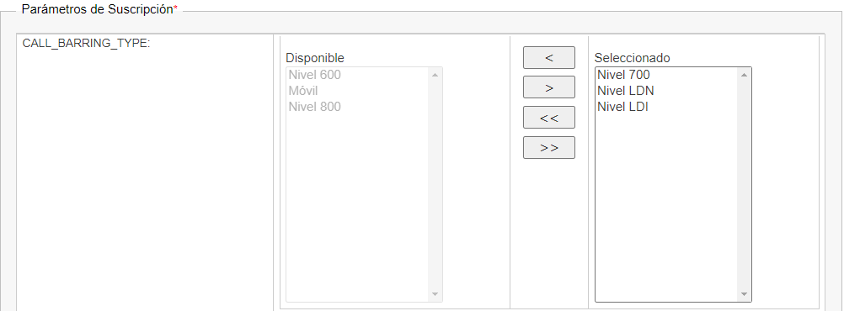
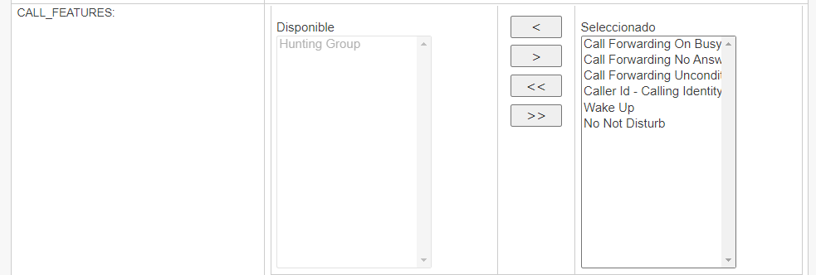
Incognito
Telefonía
CALL_BARRING_TYPE: Nos muestra las llamadas disponibles a cierto números que el cliente puede realizar.
CALL_FEATURES: Muestra las configuraciones que se encuentran disponibles en el teléfono, para realizar desvíos de llamadas.

Slide 11
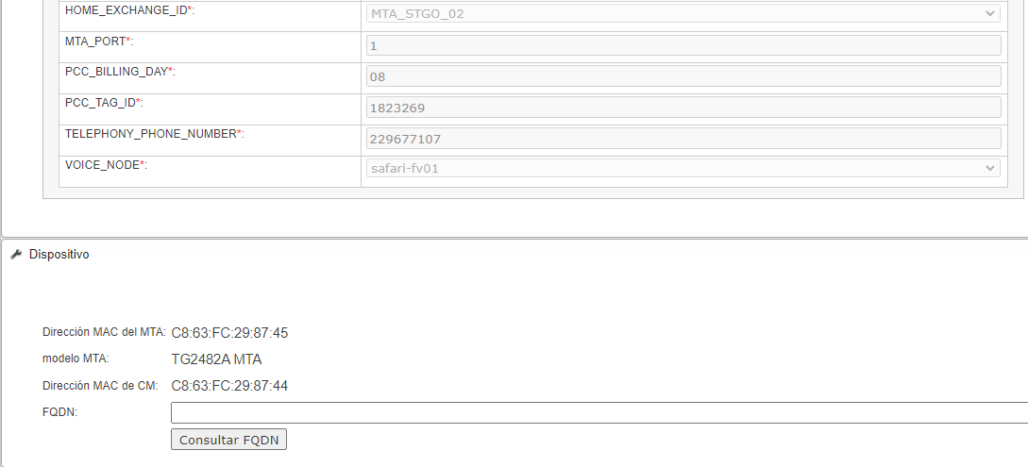
Incognito
Telefonía
MTA_PORT: Indica el puerto que se encuentra configurado en el Router puede ser 1 o 2, el cual cliente deberá tener conectado el equipo telefónico en el puerto que este indique
PCC_BILLING_DAY: Nos entrega el día de recarga de minutos en el servicio de telefonía fija.
TELEPHONY_ PHONE_NUMBER: Podemos confirmar el número de teléfono fijo que tiene el cliente.
TELEPHONY_ PHONE_NUMBER: Podemos confirmar el número de teléfono fijo que tiene el cliente.
Modelo MTA: Muestra el modelo del equipo y podemos revisar si tiene CM y MTA.
Dirección MAC de CM: Este código nos permitirá ayudar al cliente a reconocer el equipo instalado en su domicilio, el cual se visualizará como CMAC.

Slide 12
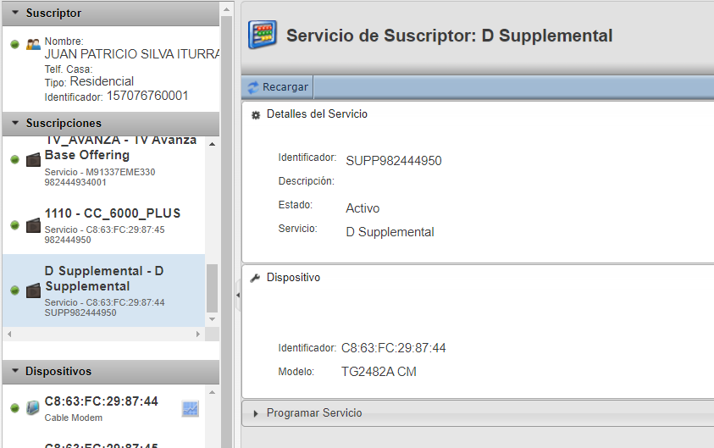
Incognito
Telefonía
D Supplemental: Nos indica que el cliente puede realizar llamadas a los números de emergencia, 131, 132 y 133.

Slide 13
Internet

Slide 14
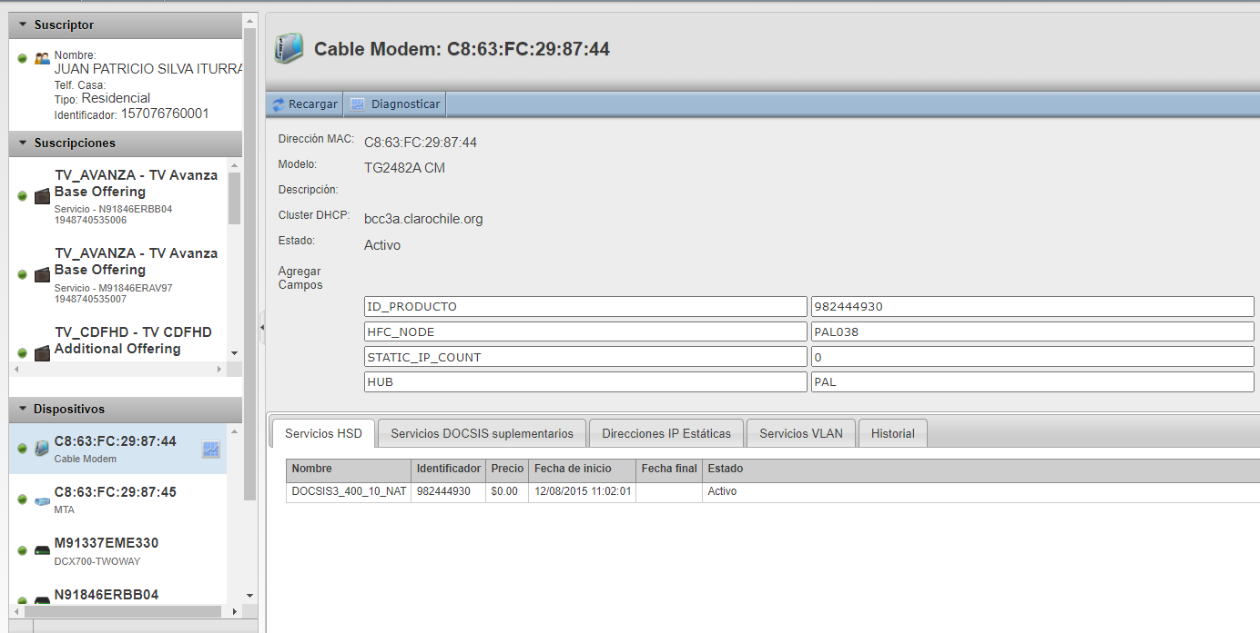
Incognito
Dispositivos Internet
Dispositivos:
Nos permite visualizar la información del equipo del cliente y adicional realizar algunos comandos al equipo en la pestaña Diagnosticar

Slide 15
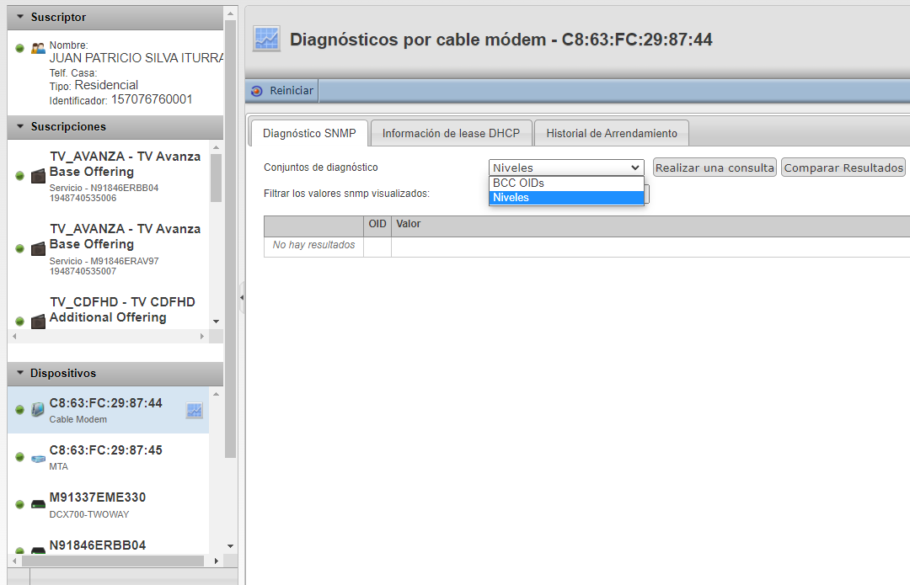
Incognito
Dispositivos Internet
Reiniciar: El equipo se reinicia, pero solo reinicia la mac que pertenece al servicio de internet
Diagnostico SNMP: siempre se debe posicionar en esta pestaña para luego realizar diagnostico de niveles.
Conjunto de diagnóstico: acá se debe posicionar para luego Realizar una consulta.

Slide 16
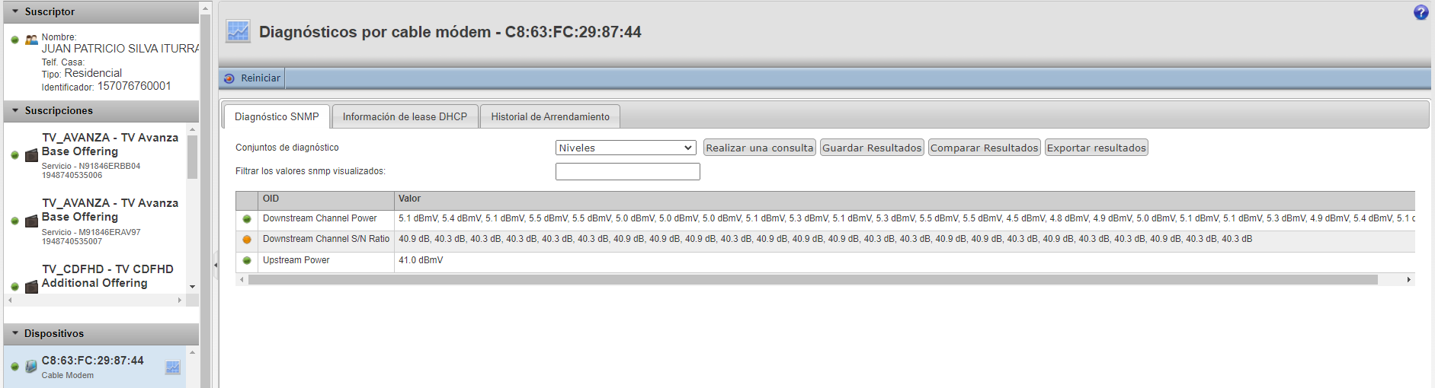
Incognito
Dispositivos Internet
Downstream Power: Indica los niveles de medición, la potencia de velocidad de bajada.
Downstream Ratio: Indica los niveles de medición, el ruido en la señal de velocidad de bajada.
Upstream Power: Indica los niveles de medición, la potencia de velocidad de subida.

Slide 17
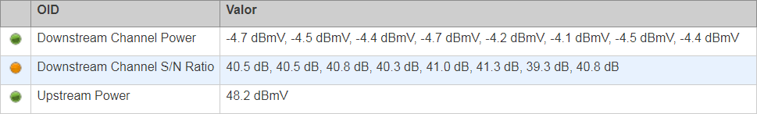
Incognito
Dispositivos Internet
Verde: el valor está dentro del rango esperado.
Naranja: el valor excede un limite marginal (Peligroso) superior o inferior al rango que debe tener la medición.
Rojo: el valor excede un limite critico (Inaceptable) superior o inferior al rango que debe tener la medición.

Slide 18
Televisión

Slide 19
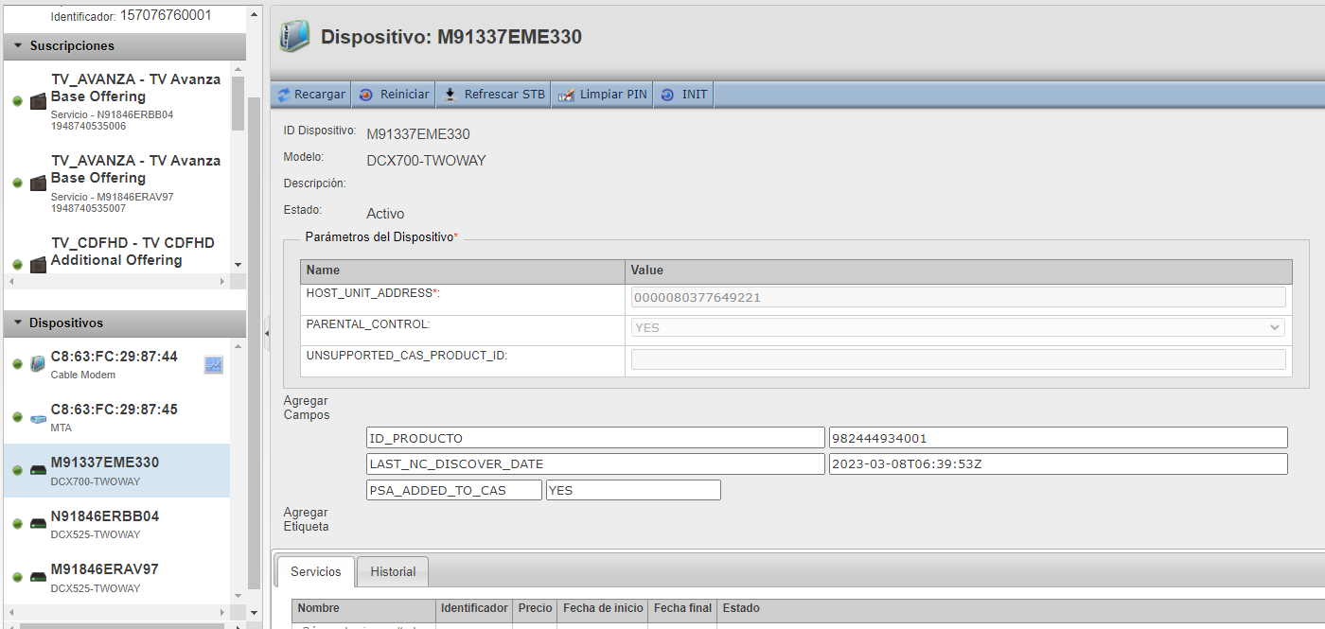
Incognito
Televisión
Recargar: sirve para actualizar la página del suscriptor que estamos revisando en incognito.
Reiniciar: realiza un reset en el equipo del cliente el cual lo apagara y prendera de forma automática.
Refrescar STB: actualiza la señal del cliente cargando canales perdidos o arreglara la imagen pixelada en la señal.
Limpiar Pin: limpiara todas las contraseñas que tiene en sus canales premium o básicos que se encuentren protegidos.
INIT: limpiara la información de las configuraciones del stb
HOST_UNIT_ADDRESS: Este código nos permitirá ayudar al cliente a reconocer el equipo instalado en su domicilio, el cual se visualizara como AN o UA.

Slide 22

¡GRACIAS!
20-04-2023
22

